Slide 1



Slide 2


Sonhar-te Acordado
Jorge Humberto

Slide 3

Aquela, que meus olhos cobiçam
Vendo-te subir a pedra até à fonte;
a mesma que meus sonhos atiçam
quando a noite chega alumiando tua fronte;

Slide 4
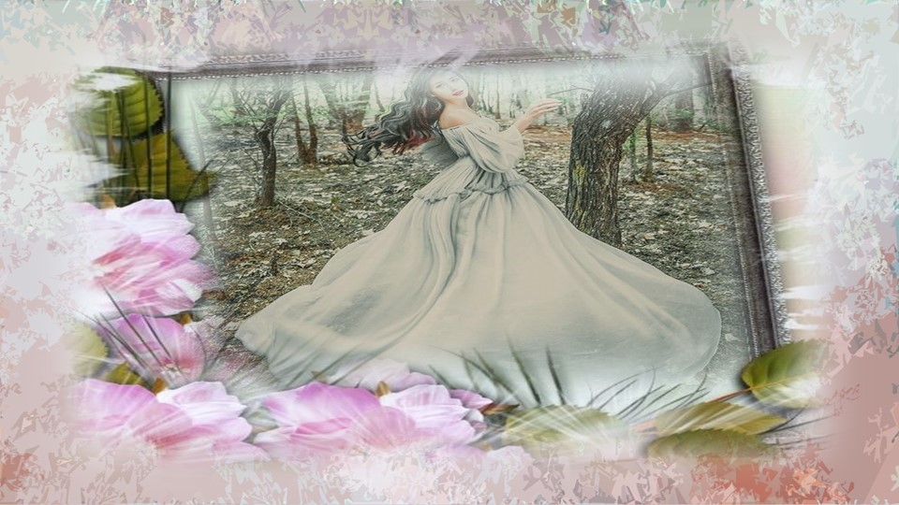

Slide 5
Vendo as ervas, que a teus pés viçam,
abrir passagem do outro lado da ponte,
não sei que é, que segredos divisam
quando por fim chegas, do outro lado do monte.

Slide 6


Slide 7
Por momentos, meu coração deixa de bater
devagarinho, para bater descompassadamente,
quando passas por mim, ao entardecer.

Slide 8


Slide 9
Mas qual personagem, que só eu quero ver
Que fogosidade, trazes em teu colo mansamente
que só eu sei, porque estou a ensandecer?
Jorge Humberto
14/04/2021
Santa-Iria-da-Azóia
Por decisão do autor,
o texto está escrito de acordo com a antiga ortografia.

Slide 10


Slide 11

Jorge Humberto
Cléo Menegatt

Slide 12
Imagens: Internet e Acervo Pessoal
Texto: Jorge Humberto
Música:Richard Clayderman-Dont Dream It S Over
http://www.sergrasan.com.br/cleoslides
Canal no Youtube:
http://www.youtube.com/c/CleoniceMenegattGoelzer
Criação, Formatação e Edição:
Cléo Menegatt
cmenegatt2016@gmail.com

